Slide 1


Slide 2

Projeto Prático
Objetivos:
Método para fixação de aprendizado
Trazer para o curso um ambiente mais próximo do dia a dia da profissão
Melhorar a habilidade de resolução de problemas

Slide 3
Criando uma ORG pessoal
Organização de uso próprio para aprendizado
Teste de funcionalidades da plataforma
Estruturar portfólio
Aprender sobre novas nuvens
link: https://developer.salesforce.com/signup

Slide 4
Projeto
TravelCorp
Aplicativo para gerenciamento de uma agência de viagens
Vou trazer aqui os cards com a descrição do que deve ser feito em cada funcionalidade
Vou mostrar o resultado final mas não como foi feito
Podem propor ou adicionar funcionalidades mantendo a estrutura base que será usada para os outros temas do curso
Durante o curso adicionaremos funcionalidades ao projeto, semelhante a um projeto real

Slide 5
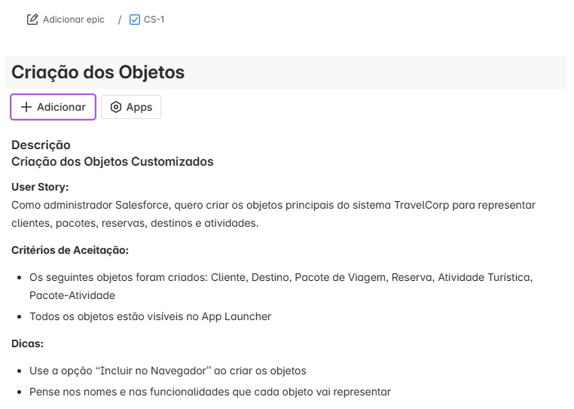
Card 01

Slide 6
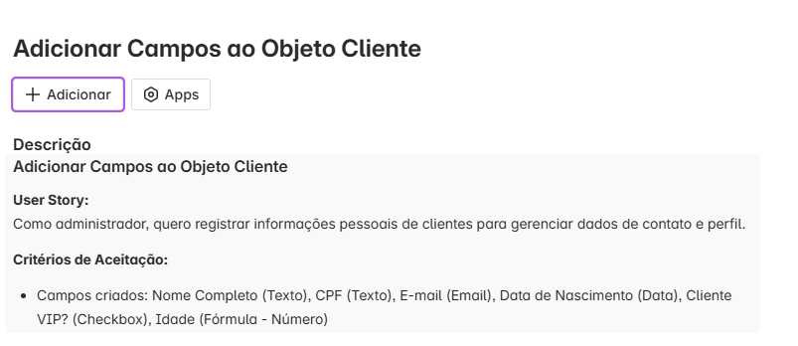
Card 02

Slide 7
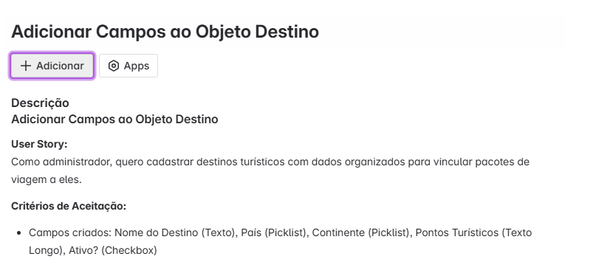
Card 03

Slide 8
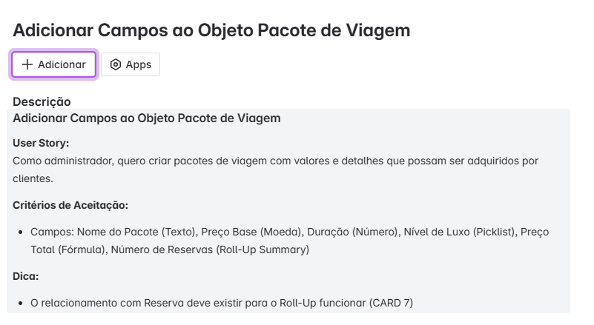
Card 04

Slide 9
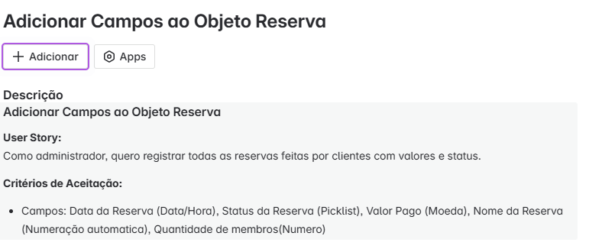
Card 05

Slide 10
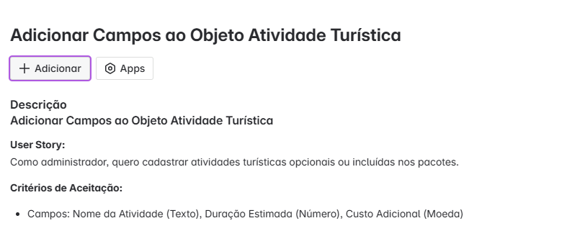
Card 06

Slide 11
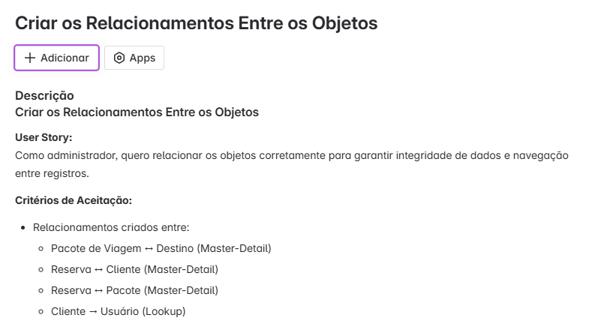
Card 07

Slide 12
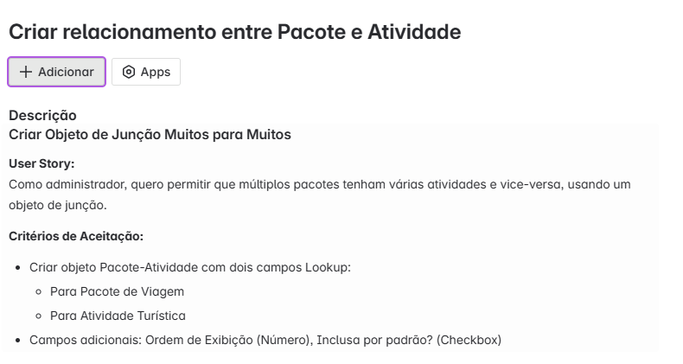
Card 08

Slide 13
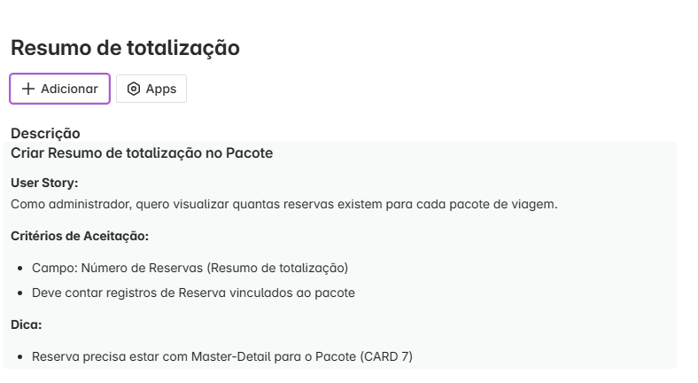
Card 09

Slide 14
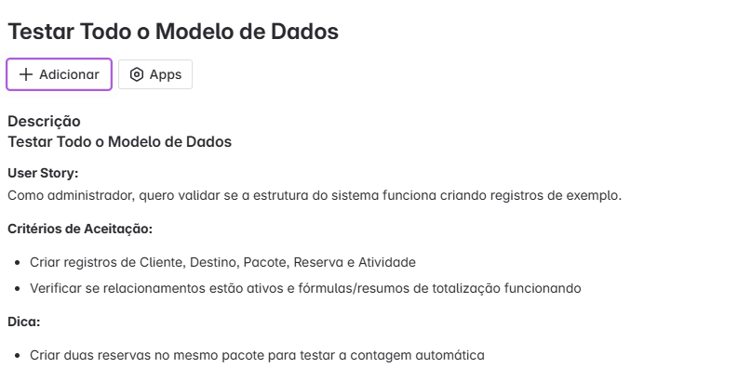
Card 10

Slide 15
MUITO OBRIGADO!

